Slide 1
Programación de Algoritmos
PGY1121
Escuela de Informática y Telecomunicaciones

Slide 2
Experiencia de Aprendizaje N° 4 Clase N° 1
Arreglos

Slide 3

Especialidades
Objetivos de la sesión
Utilizar diferentes tipos de arreglos unidimensionales para almacenar datos según los requerimientos solicitados

Slide 4
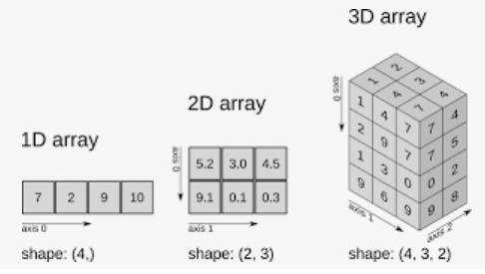
PGY1121
¿Qué es un Arreglo en programación?
Es un conjunto de datos que se almacenan temporalmente, además, cumplen ciertas características, tales como:
Colección finita.
Homogénea.
Elementos ordenados.
Recibe varios nombres, entre ellos:
Vector
Array
Matriz

Slide 5
PGY1121
Tipos de Arreglos
Arreglos unidimensionales.
Arreglos bidimensionales
Arreglos multidimensionales.

Slide 6

PGY1121
Arreglo Unidimensional
Arreglo
Nombre del Arreglo (Array)
Elementos del Arreglo
Índices del Arreglo
Es un tipo de datos estructurado que está formado de una colección finita y ordenada de datos del mismo tipo.
Responde:
¿Qué largo tiene este arreglo?
¿Qué tipo de datos posee el arreglo?

Slide 7
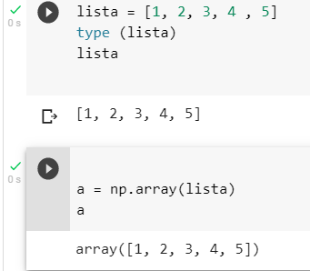
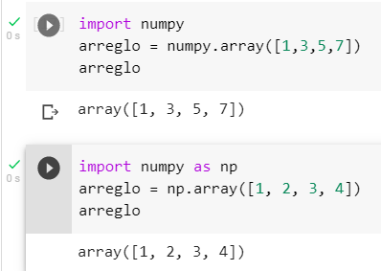
PGY1121
Arreglo Unidimensional
Declarar arreglo
Para declarar un arreglo lo podemos hacer de la siguiente forma:
* A través de una lista * Con datos directamente
Para crear un arreglo o un vector en Python usamos la función array() de la biblioteca Numpy.
Tenemos dos formas de utilizarla
1.
2.
Referencia para instalar Numpy:
https://numpy.org/install/

Slide 8
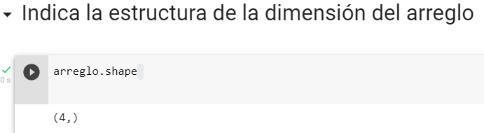
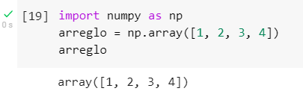
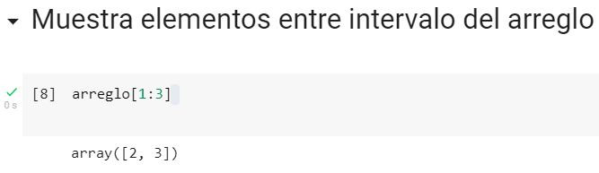
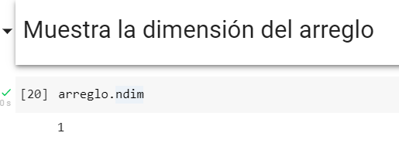
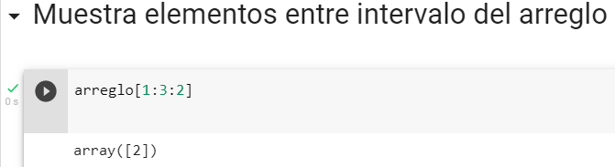
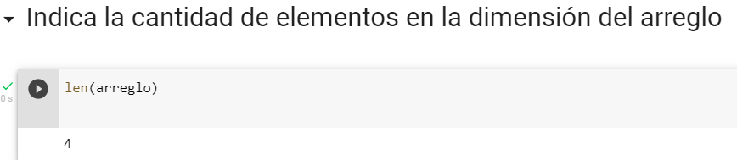
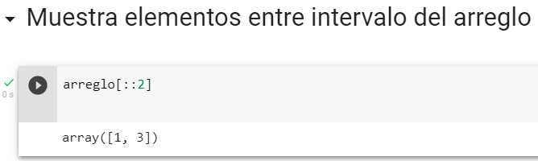
PGY1121
Arreglo Unidimensional
Dado el siguiente ejemplo:
Realizaremos Operaciones con Funciones, entre ellas:

Slide 9
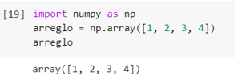

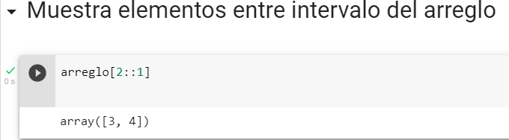
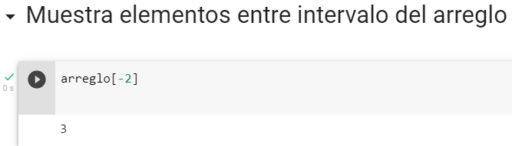
PGY1121
Arreglo Unidimensional
Otros ejemplos:
Analiza los resultados según las funciones asociadas al arreglo creado

Slide 10
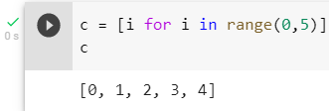
PGY1121
Arreglo Unidimensional
Otras funciones:
Analiza los resultados según las funciones asociadas al arreglo creado
El rango que se genera es de 0 a 4.
Se excluye en número 5, dado que se considera desde 0.
El intervalo es de uno en uno.

Slide 11
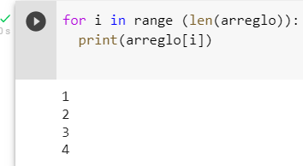
PGY1121
Arreglo Unidimensional
Otras funciones:
Mostrar los elementos del arreglo, utilizando for.

Slide 12
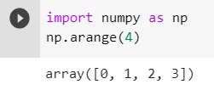
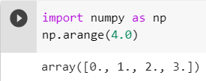
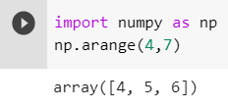
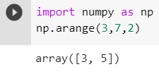
PGY1121
Arreglo Unidimensional
Otras funciones:
Se crea Arreglo con 4 elementos enteros.
Se crea Arreglo con 4 elementos con un decimal.
Se crea Arreglo con elementos entre 4 y 7, con un intervalo de 1 y se excluye el último elemento.
Se crea Arreglo con elementos entre 3 y 7, con un intervalo de 2. Se excluye el último elemento.

Slide 13
PGY1121
Revisa el Video
https://www.youtube.com/watch?v=DjoLqJOhcxE

Slide 14
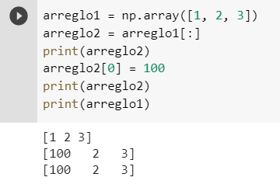
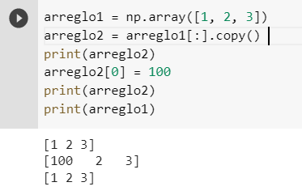
PGY1121
Algoritmos
Otras funciones:
Copiar arreglos
Caso 1
Caso 2
El caso 1, genera la copia del arreglo1 en arreglo2, sin embargo al realizar cambios en el arreglo original, éstos se mantienen el segundo arreglo
El caso 2, genera la copia del arreglo1 en arreglo2, sin embargo lo fuerza con la función copy, de esta forma los cambios sólo se reflejan en el arreglo original.

Slide 15
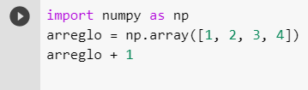

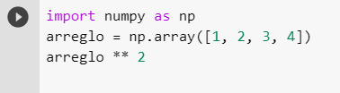

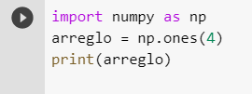

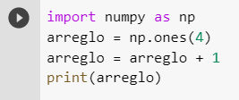

PGY1121
Algoritmos
Operaciones con arreglos:

Slide 16
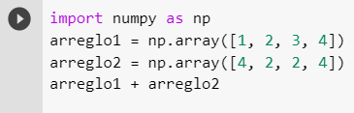

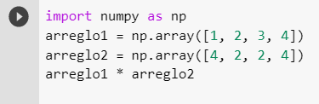

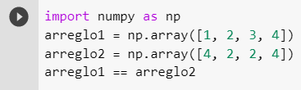
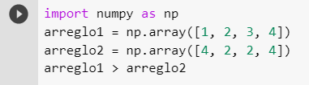

PGY1121
Algoritmos
Operaciones con arreglos:

Slide 17
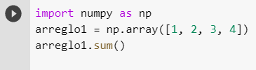







PGY1121
Algoritmos
Operaciones con arreglos:

Slide 18

PGY1121
Actividad
Comenta con tus compañeros y docente sobre las operaciones con arreglos.
Busca y expone otras funciones y operaciones con arreglos

Slide 19
PGY1121
Ejercicios
1. Crear un arreglo unidimensional de tamaño 10, con elementos aleatorios de números enteros del 0 al 100, para ello deberá investigar la función que permita crear números aleatorios.
2. Crear una copia del arreglo y muestre:
Elemento mayor
Elemento menor
Suma de los elementos
Promedio de los elementos
Mostrar todos los elementos
.

Slide 20
PGY1121
Guía de Ejercicios
Revisa ejercicios prácticos de semana 1

Slide 21
Programación de Algoritmos
PGY1121
Escuela de Informática y Telecomunicaciones

